Slide 1
大语言模型基础原理
@Datawhale

Slide 2
计算机如何识别文本
词表
Datawhale
China
我
你
是
中国
开源
学习
组织
瓜子
啤酒
矿泉水
……
Token化
Datawhale
1
是
5
开源
7
组织
9

Slide 3
计算机如何识别文本
Datawhale
1
Datawhale是开源组织
1 5 7 9
Datawhale是开源学习组织
1 5 7 8 9

Slide 4
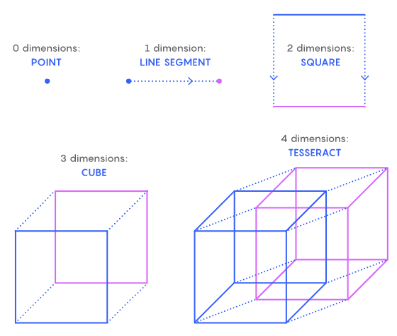
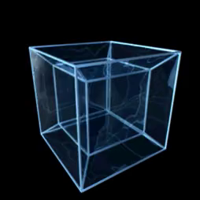
计算机如何识别文本
图片来源：quantamagazine、interestingengineering

Slide 5
计算机如何识别文本
高维，很高
0.0,-0.0,0.6,0.3,0.6,-0.6,0.1,-0.1,...
Datawhale
1
0.0,-0.0,0.6,0.3,0.6,-0.6,0.1,-0.1,...
0.0,0.1,-0.5,0.0,0.3,-1.0,1.0,-0.8,...
0.4,-0.1,-0.1,0.1,-0.2,0.8,0.7,0.1,...
-0.2,-0.1,0.2,0.8,0.0,1.0,0.0,-0.0,...
Datawhale是开源组织
1 5 7 9
0.0,-0.0,0.6,0.3,0.6,-0.6,0.1,-0.1,...
0.0,0.1,-0.5,0.0,0.3,-1.0,1.0,-0.8,...
0.4,-0.1,-0.1,0.1,-0.2,0.8,0.7,0.1,...
0.2,0.8,0.0,0.0,-0.1,-1.0,0.0,-0.1,...
-0.2,-0.1,0.2,0.8,0.0,1.0,0.0,-0.0,...
Datawhale是开源学习组织
1 5 7 8 9

Slide 6
计算机如何识别文本
取平均
Datawhale
1
0.0,-0.0,0.6,0.3,0.6,-0.6,0.1,-0.1,...
Datawhale是开源组织
1 5 7 9
0.1,-0.0,0.0,0.3,0.2,0.0,0.5,-0.2,...
Datawhale是开源学习组织
1 5 7 8 9
0.1,0.1,0.0,0.2,0.1,-0.2,0.4,-0.2,...

Slide 7
大模型如何学习知识
X
F(X)
Y
Datawhale
Datawhale是
Datawhale是开源
模型
是
开源
组织

Slide 8
大模型如何学习知识
Datawhale
China
我
你
是
中国
开源
学习
组织
瓜子
啤酒
矿泉水
……
Datawhale
Datawhale是
Datawhale是开源
是
开源
组织
0.0,
0.1,
0.0,
0.0,
0.4,
0.2,
0.0,
0.0,
0.3,
0.0,
0.0,
0.0,
,...
0.0,
-0.0,
0.6,
0.3,
0.6,
-0.6,
0.1,
-0.1,
...
内
部
模
块

Slide 9
大模型如何学习知识
Datawhale
China
我
你
是
中国
开源
学习
组织
瓜子
啤酒
矿泉水
……
Datawhale
Datawhale是
Datawhale是开源
是
开源
组织
0.0,
0.1,
0.1,
0.0,
0.0,
0.3,
0.1,
0.4,
0.0,
0.0,
0.0,
0.0,
...
0.0,
-0.0,
0.6,
0.3,
0.6,
-0.6,
0.1,
-0.1,
...
内
部
模
块
0.0,
0.1,
-0.5,
0.0,
0.3,
-1.0,
1.0,
-0.8,
...

Slide 10
大模型如何理解知识
-1.4039, 0.4480, 2.3831, ..., 0.7478, -1.2142, -1.1283
-1.8554, 0.8159, 1.8363, ..., -2.6651, -1.9490, 0.4298
-0.4816, 0.6371, -0.2079, ..., -1.2399, -2.8465, -3.8481
...
2.9535, 4.5000, -1.5145, ..., -0.9181, -3.6930, -5.6532
4.1664, 4.6265, -4.8159, ..., -1.5594, -3.0982, -1.8177
3.7601, 2.1382, -4.0109, ..., 0.9324, -3.1749, 0.3959
自注意力
……
我想学人工智能，Datawhale有什么相关内容吗？
自注意力
感知模块

Slide 11
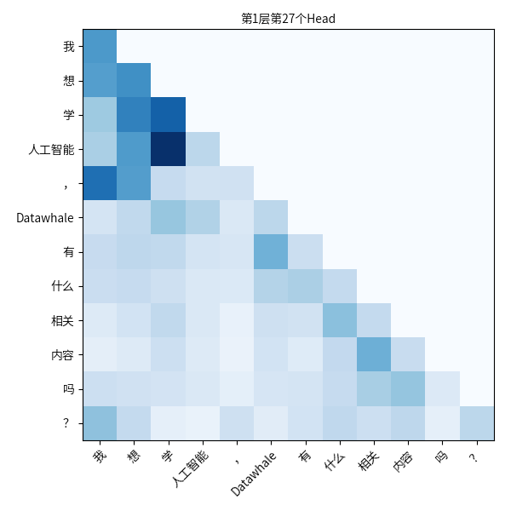
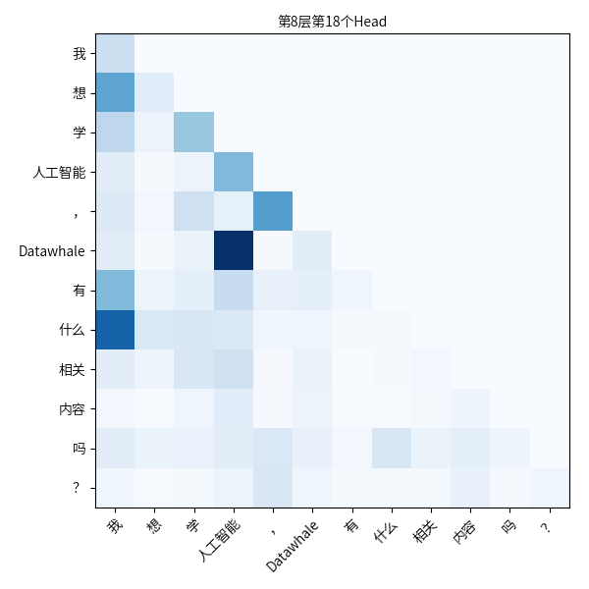
大模型如何理解知识

Slide 12
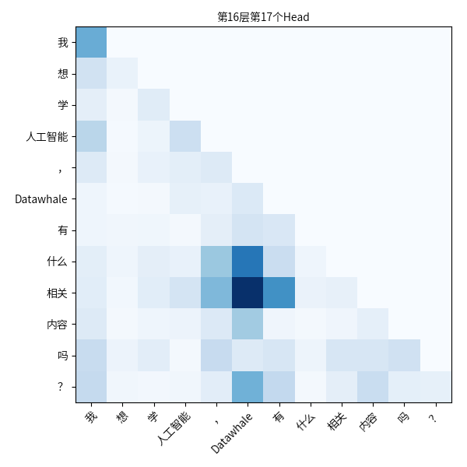
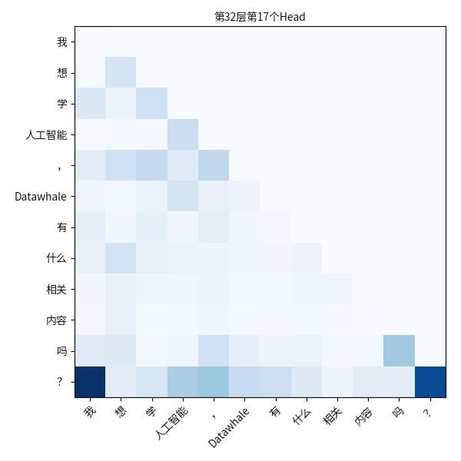
大模型如何理解知识

Slide 13
大模型如何处理任务
模型
提示词
Datawhale 是中国开源学习组织，提供了许多与人工智能和数据科学相关的课程、资源和技术。以下是一些在 Datawhale 上涵盖的主题：
......
我想学人工智能，Datawhale有什么相关内容吗？

Slide 14
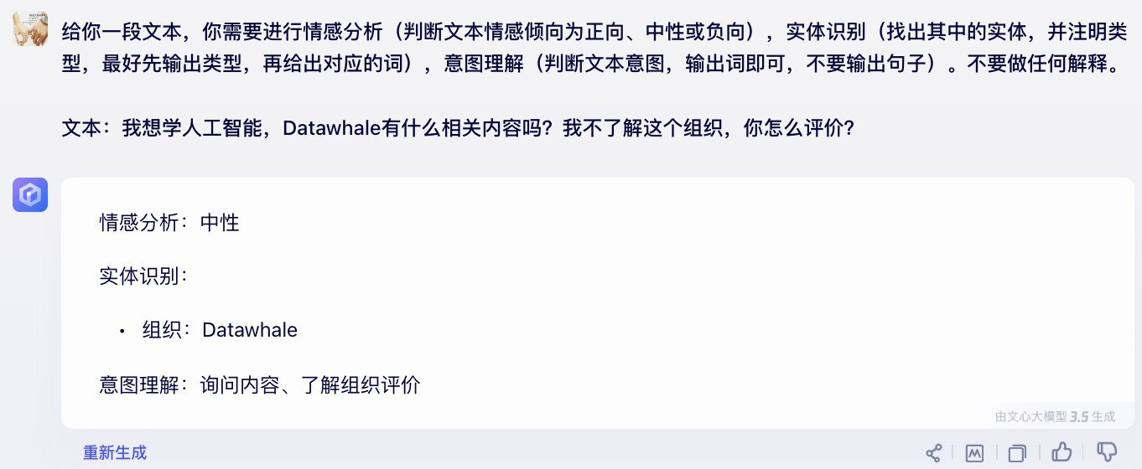
大模型如何处理任务
提示词

Slide 15
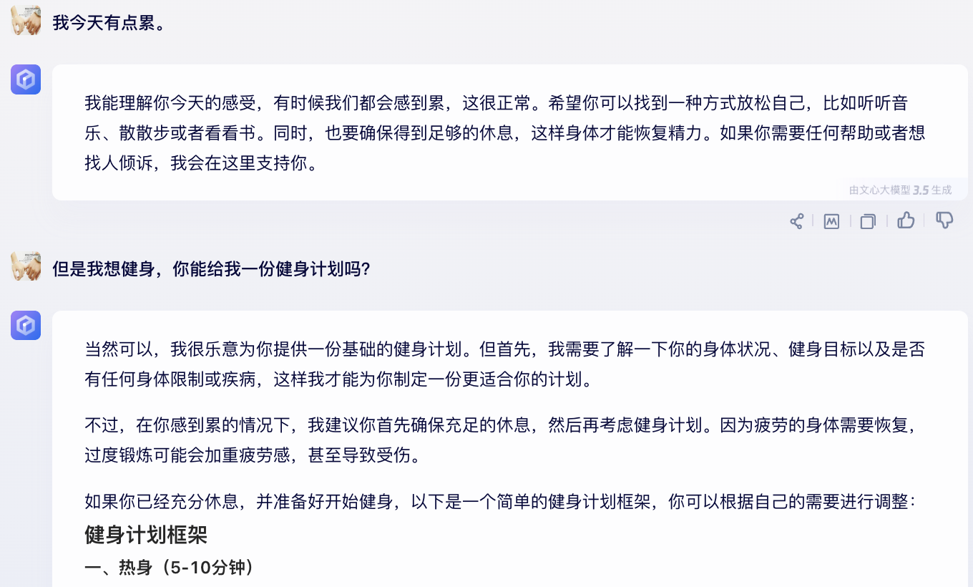
大模型如何处理任务

Slide 16
大模型如何生成回复
Datawhale
China
我
你
是
中国
开源
学习
组织
瓜子
啤酒
矿泉水
……
如何学习回顾
Datawhale
Datawhale是
Datawhale是开源
是
开源
组织
0.0,
0.1,
0.0,
0.0,
0.4,
0.2,
0.0,
0.0,
0.3,
0.0,
0.0,
0.0,
,...
0.0,
-0.0,
0.6,
0.3,
0.6,
-0.6,
0.1,
-0.1,
...
内
部
模
块

Slide 17
大模型如何生成回复
Datawhale
China
我
你
是
中国
开源
学习
组织
瓜子
啤酒
矿泉水
……
0.4,
0.0,
0.1,
0.1,
0.0,
0.1,
0.2,
0.0,
0.1,
0.0,
0.0,
0.0,
...
-1.4039, 0.4480, 2.3831, ...
-1.8554, 0.8159, 1.8363, ...
-0.4816, 0.6371, -0.2079, ...
...
2.9535, 4.5000, -1.5145, ...
4.1664, 4.6265, -4.8159, ...
3.7601, 2.1382, -4.0109, ...
内
部
模
块
按概率采样
我想学人工智能，Datawhale有什么相关内容吗？
Datawhale
本次采到概率最大的词

Slide 18
大模型如何生成回复
Datawhale
China
我
你
是
中国
开源
学习
组织
瓜子
啤酒
矿泉水
……
0.0,
0.1,
0.0,
0.0,
0.3,
0.1,
0.4,
0.0,
0.1,
0.0,
0.0,
0.0,
...
-1.4039, 0.4480, 2.3831, ...
-1.8554, 0.8159, 1.8363, ...
-0.4816, 0.6371, -0.2079, ...
...
2.9535, 4.5000, -1.5145, ...
4.1664, 4.6265, -4.8159, ...
3.7601, 2.1382, -4.0109, ...
5.2470, -1.0501, 2.4209, ...
内
部
模
块
按概率采样
我想学人工智能，Datawhale有什么相关内容吗？
Datawhale
Datawhale是
本次没采到概率最大的词，采到概率第二大的，因为它也有30%的概率被采到

Slide 19
大模型如何生成回复
Datawhale
China
我
你
是
中国
开源
学习
组织
瓜子
啤酒
矿泉水
……
0.0,
0.1,
0.0,
0.0,
0.0,
0.6,
0.1,
0.1,
0.1,
0.0,
0.0,
0.0,
...
-1.4039, 0.4480, 2.3831, ...
-1.8554, 0.8159, 1.8363, ...
-0.4816, 0.6371, -0.2079, ...
...
2.9535, 4.5000, -1.5145, ...
4.1664, 4.6265, -4.8159, ...
3.7601, 2.1382, -4.0109, ...
5.2470, -1.0501, 2.4209, ...
2.9865, -0.1648, 1.3946, ...
内
部
模
块
按概率采样
我想学人工智能，Datawhale有什么相关内容吗？
Datawhale是
Datawhale是……

Slide 20
Thanks

